Slide 1
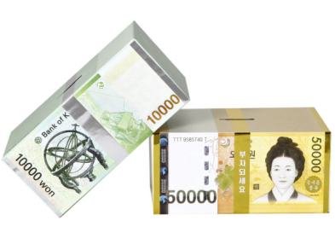

내 돈을 부탁해
ICTO 55 반성준, 이경화
2015.05.26~2015.05.28

Slide 2

개요
개인 또는 단체가 쉽게 작성할 수 있는 가계부
웹사이트를 통해 청렴한 공금관리와 자신의 재무상태를 확인할 수 있다. 로그인한 회원에게만 가계부 관리 권한을 부여하여, 안정적인 운영을 기대할 수 있다.

Slide 3
주요기능
회원 관리 | 가계부 관리 | 사용내역 관리
회원가입 로그인 회원정보수정 | 가계부 생성 잔액/수입/지출 조회 가계부별 친구등록 | 사용내역 등록/수정/삭제 사용내역/금액/잔액 조회

Slide 4
데이터베이스
회원 관리
회원가입 로그인 회원정보수정

Slide 6
/WEB-INF/views
Controller
Service
Repository
Index
Controller
main
index
Member
Controller
Member
Service
Member
Dao
member
joinform
joinsuccess
loginform
uinfo
Management
Service
Management
Dao
AccountBook
Controller
AccountBook
Service
AccountBook
Dao
account
book
AccountDetail
Controller
accountview
insertform
list
AccountDetail
Service
AccountDetail
Dao

